Slide 1

UML Zustandsdiagramm
Objektorientierte Programmierung

Slide 2
Agenda
Übersicht
Beispiel
Syntax
Start & Ende
Zustand
Zustandsübergang
Übungsaufgabe

Slide 3
Übersicht

Slide 4
Übersicht
Ein Zustandsdiagramm (State Diagram / State Machine) wird verwendet, um Zustände eines Programmes darzustellen.
Zustände könnten sein:
Der Getränkeautomat ist Leer.
Der Fahrkartenautomat wartet auf Münzeinwurf.
Das Kundenverwaltungsprogramm wartet auf Bestätigung oder Abbruch des Buchungsvorgangs.

Slide 5
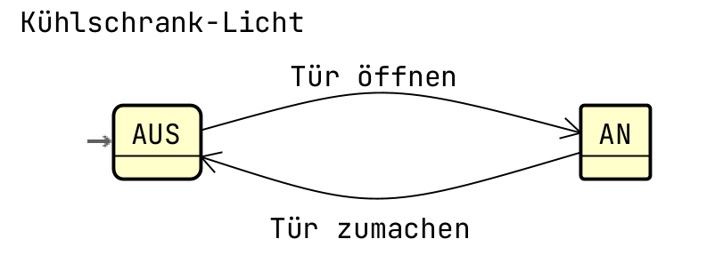

Slide 6
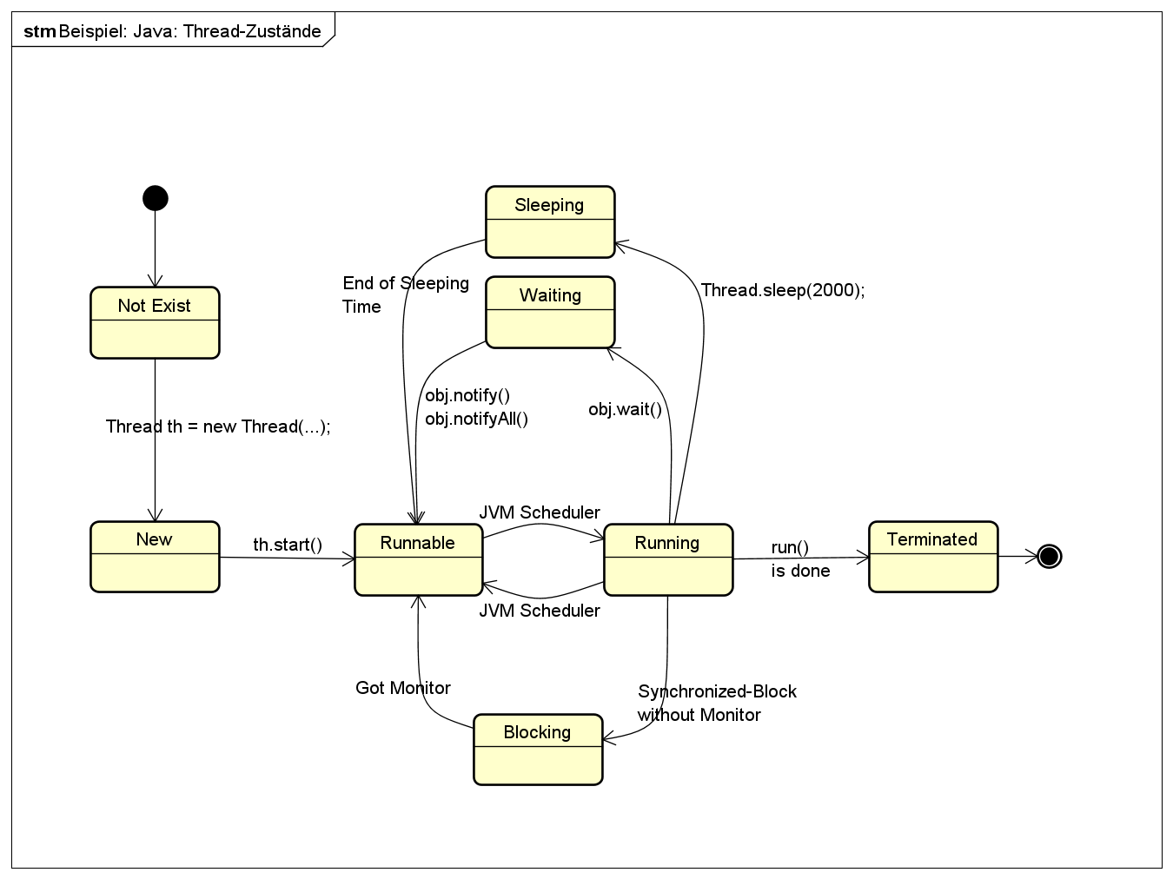

Slide 7
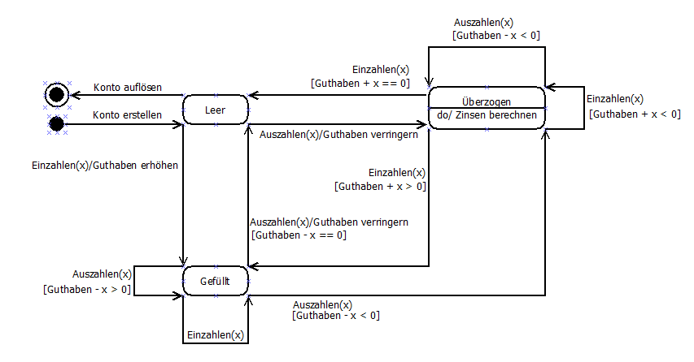
Übersicht
Beispiel

Slide 8
Syntax

Slide 9
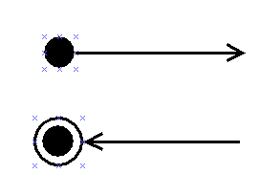


Syntax
Start & Ende
Jedes Zustandsdiagramm beginnt mit dem Startknoten
Ein Zustandsdiagramm kann 0..n Endpunkte haben.

Slide 10
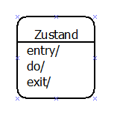
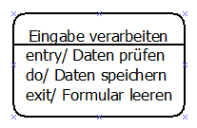
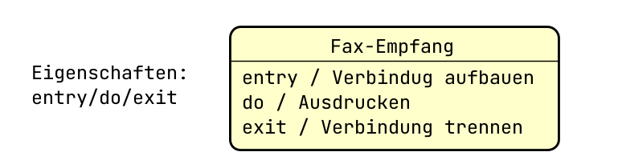
Syntax
Zustand
Ein Zustandsdiagramm besteht aus einem oder mehreren Zuständen.
Zustände haben eine Bezeichnung und optional detailliertere Angaben zu den Aktionen, die beim Betreten des Zustandes, während des Zustandes und beim Verlassen des Zustandes ausgeführt werden.
Diese Aktionen werden mit entry/, do/ und exit/ beschriftet.

Slide 11
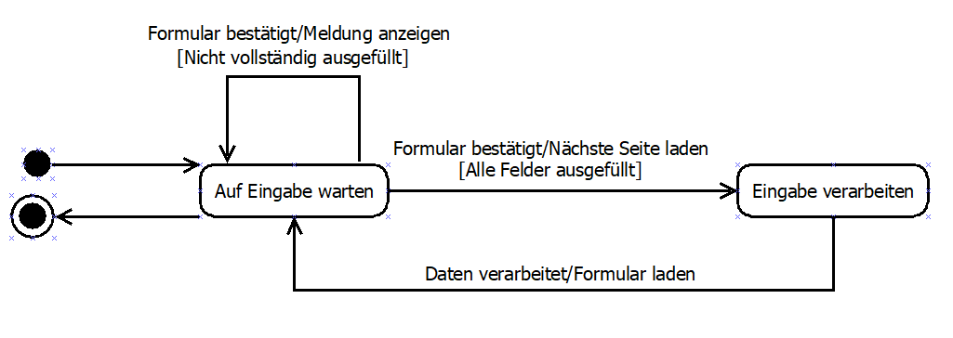
Syntax
Zustandsübergang
Ereignis [Bedingung] / Aktion
Ein Zustand kann in einen anderen Zustand wechseln.
Der Übergang von einem Zustand in einen anderen wird durch ein Ereignis ausgelöst.
Während des Überganges kann eine Aktion ausgeführt werden.
Der Übergang erfolgt nur, wenn eine Bedingung erfüllt ist.
Die Reihenfolge der Pfeilbeschriftung kann unterschiedlich sein.
Dia verwendet Ereignis/Aktion[Bedingung], in IHK Prüfungen wird gerne Ereignis[Bedingung]/Aktion verwendet
Es müssen nicht immer alle Informationen angegeben werden. Bedingungen sind wichtig, wenn ein Zustand in einen von mehreren Zuständen wechseln kann.

Slide 12
Übungsaufgabe

Slide 13
Übungsaufgabe
Erstellen Sie zur folgenden Situation ein Zustandsdiagramm:
Wird der Automat eingeschaltet, befindet er sich im Zustand „Inaktiv“.
Beim Eintritt in den Zustand „Inaktiv“ wird der Bildschirmschoner aktiviert.
Ist ein Kunde am Automat, wechselt er in den Zustand „Aktiv“.
Beim Eintritt in den Zustand „Aktiv“ wird das Menü angezeigt.
Interagiert der Kunde mit dem Automat, wechselt er in den Zustand „In Verwendung“.
Ist die Interaktion abgeschlossen, wird zurück in „Aktiv“ gewechselt.
Wird kein Kunde am Automat festgestellt, wird zurück in „Inaktiv“ gewechselt.

Slide 14
Vielen Dank für Ihre Aufmerksamkeit!

